Slide 1

Projeto Phoenix
Anna, Raissa, rodrigo, Vinícius, vitória, yaros

Slide 2
Objetivos
O principal objetivo do projeto é tornar aparelhos ortopédicos de alto custo mais acessíveis através de doações, para pessoas que talvez estejam a muito tempo procurando, mas não encontraram por falta de disponibilidade ou condições financeiras.
- Cadeira de rodas;
- Órteses craniana;
- Tala de lona;
- Próteses;
- Bota imobilizadora;
- Aparelhos Auditivos;

Slide 3
Missão, Visão e Valores
MISSÃO:
Possibilitar e incentivar pessoas a praticarem boas ações e o ato de ajudar o próximo
VISÃO:
Ser uma empresa referência que oferece o melhor serviço de doações para pessoas que necessitam.
VALORES:
Empatia, amor ao próximo, transparência, inclusão social

Slide 4
Protótipos WEB

Slide 5
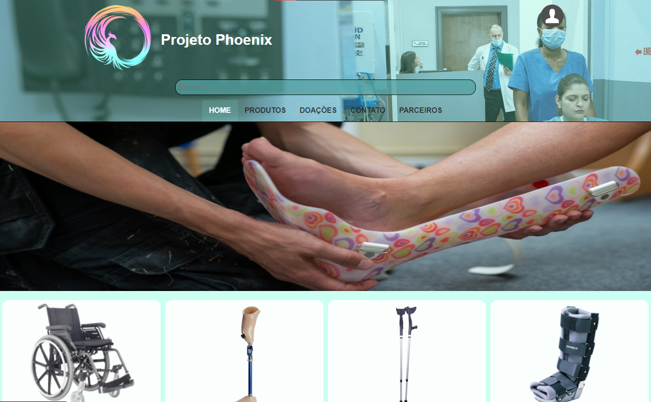

Slide 6
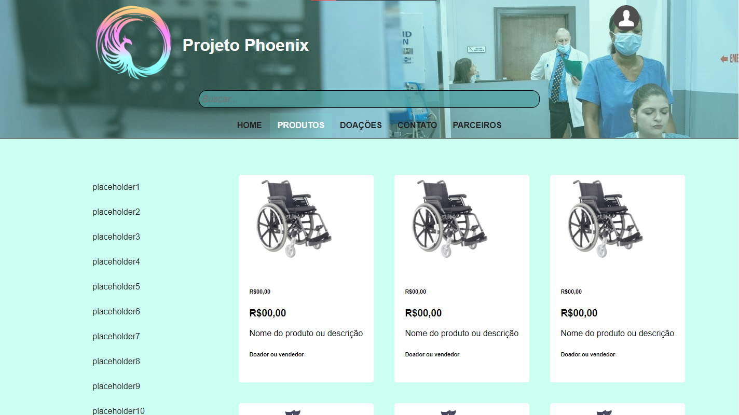

Slide 7
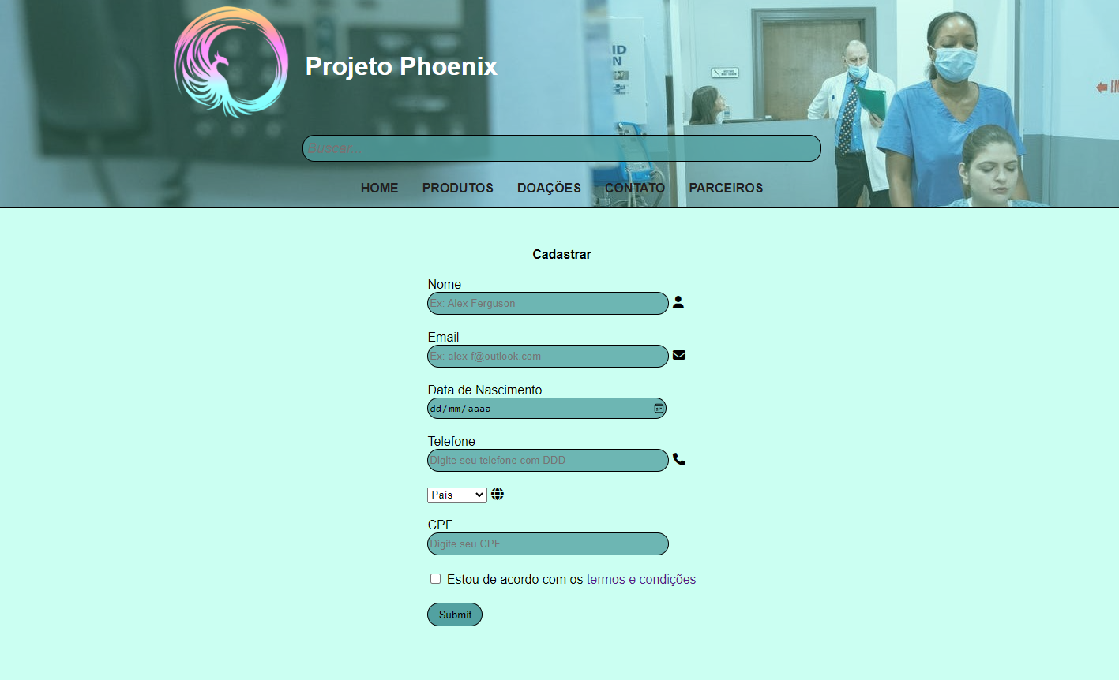

Slide 8
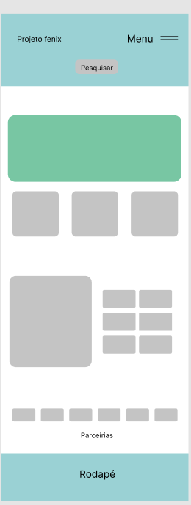
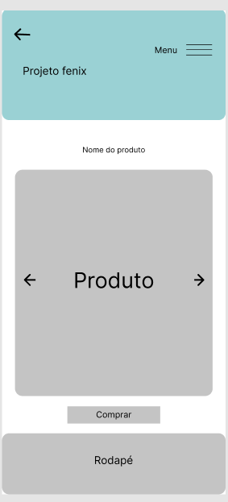
Protótipos Mobile

Slide 9
Modelagem do Banco de Dados
Lalala

